Slide 1
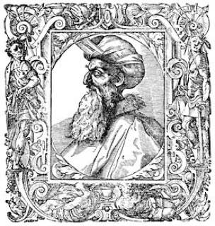
Статья “Директор кладовой напитков и десертов в Султанате черкесских мамлюков”
Илюшина М.Ю., Антропова К.
Султаны давали должность директора кладовой своим приближенным, укрепляя тем самым свое положение.
Данный пост давал доступ к власти для эмиров, занимавших его, включал их в активное противостояние фракций.
НУГ «Армия и военные традиции в политике, обществе и культуре арабских стран»
ал-Ашраф Каитбай (1468-1496)

Slide 2
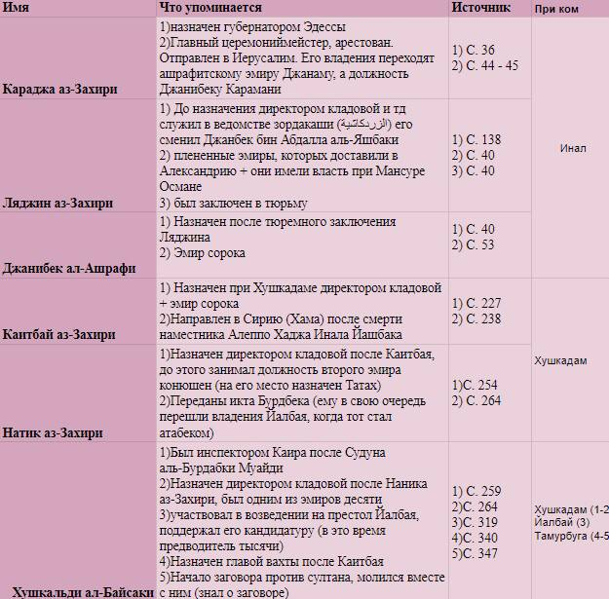
Лица, занимавшие пост директора кладовой, участвовали в заговорах и назначениях новых правителей (например, участие Хушкальди ал-Байсаки и Мугулбай аз-Захири в смещении Тамурбуги, организованное Хайрбеком)
НУГ «Армия и военные традиции в политике, обществе и культуре арабских стран»

Slide 3
Статья “Символизм в батальном жанре живописи Ирака XX – начала XXI вв.”
Алферова Н.В., Асалия А.А.
В статье изучается становление и развитие символизма в искусстве Ирака, а также влияние различных культур на формирование символизма в живописи Ирака в той форме, в которой он находится сейчас. Также исследуется иконография батальных сюжетов в современной живописи Ирака, и выявляются наиболее традиционные символы для этого жанра.
НУГ «Армия и военные традиции в политике, обществе и культуре арабских стран»

Slide 4
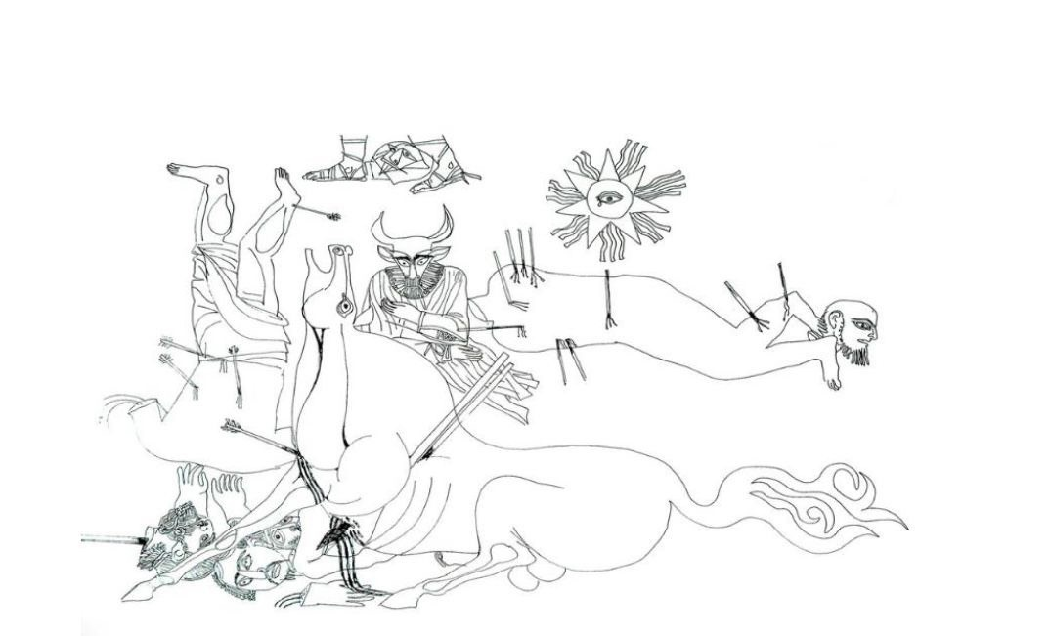
НУГ «Армия и военные традиции в политике, обществе и культуре арабских стран»
Фейсал Лаиби Сахи. “Трагедия Кербелы”, 1986. Чернила, бумага

Slide 5
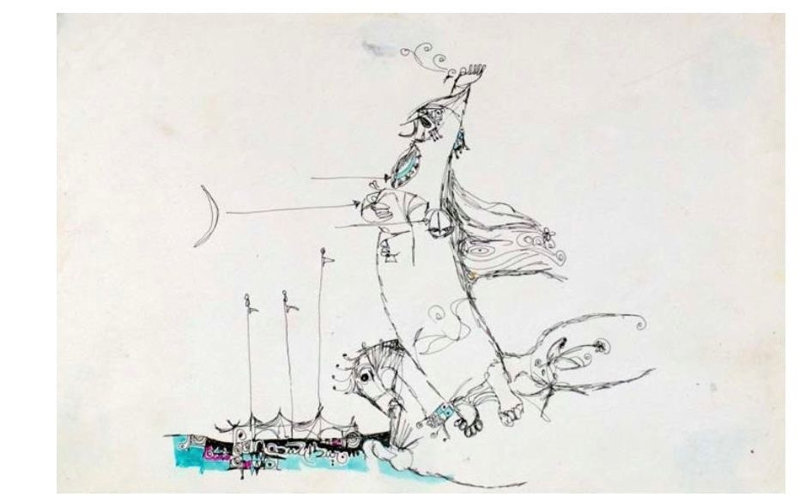
НУГ «Армия и военные традиции в политике, обществе и культуре арабских стран»
Диа’ аль-‘Аззави. «Трагедия Кербелы», 1966
Китайские чернила, бумага

Slide 6
Статья “Роль военной реформы в Египте времен Мухаммада Али в процессе модернизации страны и формирования египетской нации: концепции Тилли, Манна и Мак-Нила”
Вовк А.С., Орлов И.А.
Чарльз Тилли +
Майкл Манн +
Ульям Мак-Нилл
НУГ «Армия и военные традиции в политике, обществе и культуре арабских стран»
Либералы
(Дарон Аджемоглу и Джеймс Робинсон)
Марксисты

Slide 7
Теоретические упущения
Все теории рассматривают материалы западноевропейской истории.
Статья применяет данные теории к материалам египетской истории.
Это ведёт к возможному ориентализму в исследовании.
Что не учитывают эти теории в рамках египетского дискурса?
НУГ «Армия и военные традиции в политике, обществе и культуре арабских стран»

Slide 8
Наш ответ
Догоняющее развитие (Ахиллес и черепаха).
Деспотическое решение о развитии инфраструктурной власти.
Зависимость от Запада.
- Ускоренное развитие по образцу
- Формирование предпосылок для колониализма
НУГ «Армия и военные традиции в политике, обществе и культуре арабских стран»

Slide 9
Цель исследования
Вариант 1: Рассмотреть процесс военной модернизации в Египте в рамках концепций Тилли, Манна и Мак-Нила.
Вариант 2: Выделить различия между процессами военной модернизации в Западной Европе и в Египте.
НУГ «Армия и военные традиции в политике, обществе и культуре арабских стран»

Slide 10
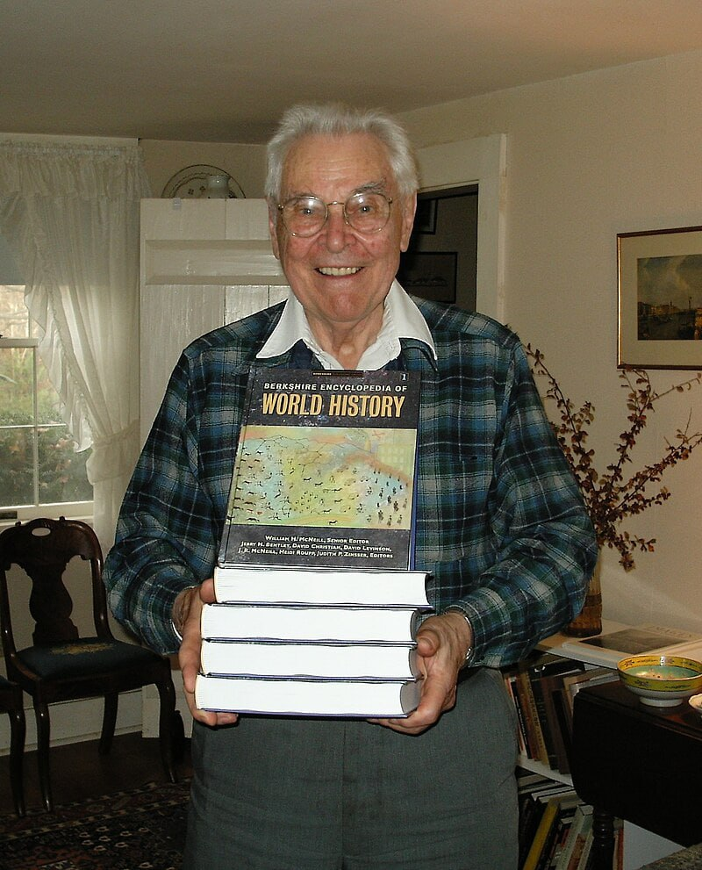
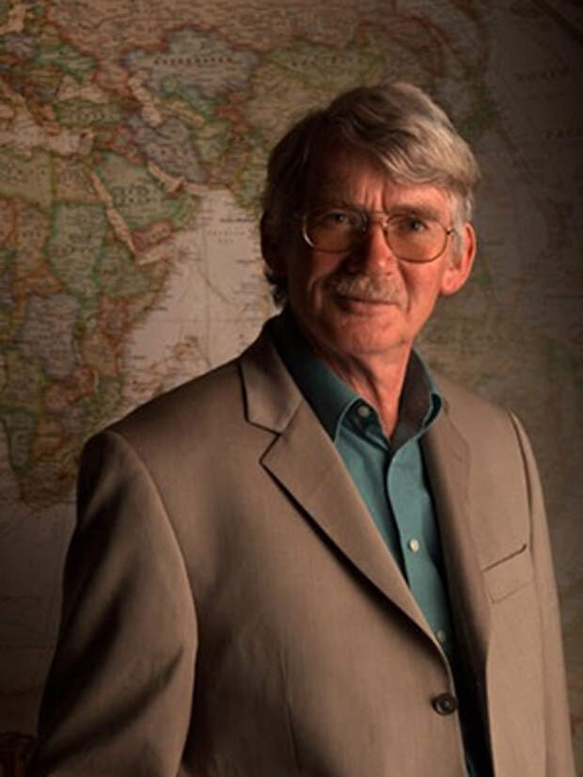
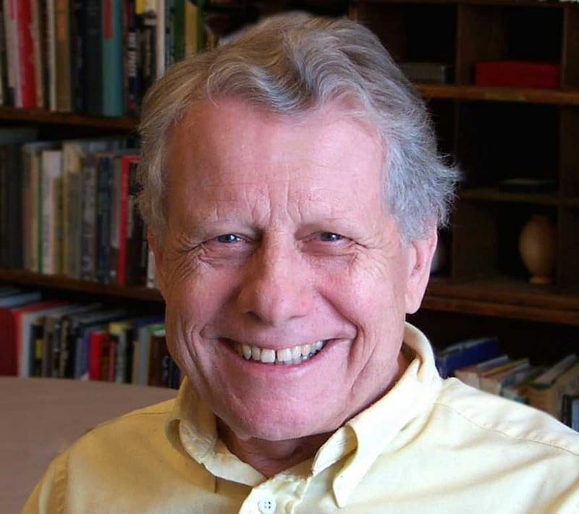
НУГ «Армия и военные традиции в политике, обществе и культуре арабских стран»
Вильям Макнил
Чарльз Тилли
Майкл Манн

Slide 11
Статья “Социальная история евреев Иерусалима в султанате мамлюков-бурджи (1382-1517): репрезентация общины глазами «своего» и «другого» по арабским и еврейским источникам”
Новикова В.
Статья посвящена социальной истории еврейской общины Иерусалима в период правления султанов мамлюков-бурджи (1382–1517 гг.). По следам современных зарубежных исследований по истории восточных евреев используется концептуальная идея – «возвращение агентности еврейской общине». С помощью метода критического кейс-стади и мезоисторического подхода делается попытка ответить на вопросы о том, могла ли еврейская община Иерусалима проявлять свою агентность в окружении мусульманского населения под управлением администрации бурджитских мамлюков Поскольку обстановка в пространстве, в котором находится актор, является ключевым критерием для проявления агентности и совершения социального действия в работе исследуется взаимодействие общины в пространстве и с пространством города, а также её положение в социально-политическом ландшафте мамлюкского Иерусалима.
НУГ «Армия и военные традиции в политике, обществе и культуре арабских стран»

Slide 12
Исследование основывается на источниках, которые не глубоко изучены в российской арабистике и совсем не изучены в контексте еврейской средневековой истории, локализующейся в Палестине. В первой части используется хроника Иерусалима арабского историка ал-‘Улайми (ум. 1521), рассматриваются нарративы, которые использовались для репрезентация еврейской общины города. Во второй части анализируются письма еврейских путешественников из Иерусалима, чтобы определить, как сами члены общины репрезентируют еврейское и мусульманское население Иерусалима. С помощью новых способов прочтения средневековой арабской исторической хроники, а именно подходов, предложенных Й. Ван Стинбергеном и К. Хиршлером, делается заключение, что в Султанате существовал запрос на проведение более явной социальной границы между еврейскими и мусульманскими общинами в Иерусалиме, создание коллективной идентичности, конструирование особого образа власти. Анализ еврейских источников показывает толерантную обстановку в городе, отсутствие явного угнетения со стороны администрации и общества большинства, возможность социально и культурно встраиваться в городское пространство и формировать с ним связь. Все выделенные факторы показывают, что еврейская община не была пассивным актором в социальном пространстве Иерусалима под управлением администрации мамлюков-бурджи, в городе складывались предпосылки для проявления агентность и совершения социального действия.
НУГ «Армия и военные традиции в политике, обществе и культуре арабских стран»

Slide 13
Исследование основывается на источниках, которые не глубоко изучены в российской арабистике и совсем не изучены в контексте еврейской средневековой истории, локализующейся в Палестине. В первой части используется хроника Иерусалима арабского историка ал-‘Улайми (ум. 1521), рассматриваются нарративы, которые использовались для репрезентация еврейской общины города. Во второй части анализируются письма еврейских путешественников из Иерусалима, чтобы определить, как сами члены общины репрезентируют еврейское и мусульманское население Иерусалима. С помощью новых способов прочтения средневековой арабской исторической хроники, а именно подходов, предложенных Й. Ван Стинбергеном и К. Хиршлером, делается заключение, что в Султанате существовал запрос на проведение более явной социальной границы между еврейскими и мусульманскими общинами в Иерусалиме, создание коллективной идентичности, конструирование особого образа власти. Анализ еврейских источников показывает толерантную обстановку в городе, отсутствие явного угнетения со стороны администрации и общества большинства, возможность социально и культурно встраиваться в городское пространство и формировать с ним связь. Все выделенные факторы показывают, что еврейская община не была пассивным актором в социальном пространстве Иерусалима под управлением администрации мамлюков-бурджи, в городе складывались предпосылки для проявления агентность и совершения социального действия.
НУГ «Армия и военные традиции в политике, обществе и культуре арабских стран»

Slide 14
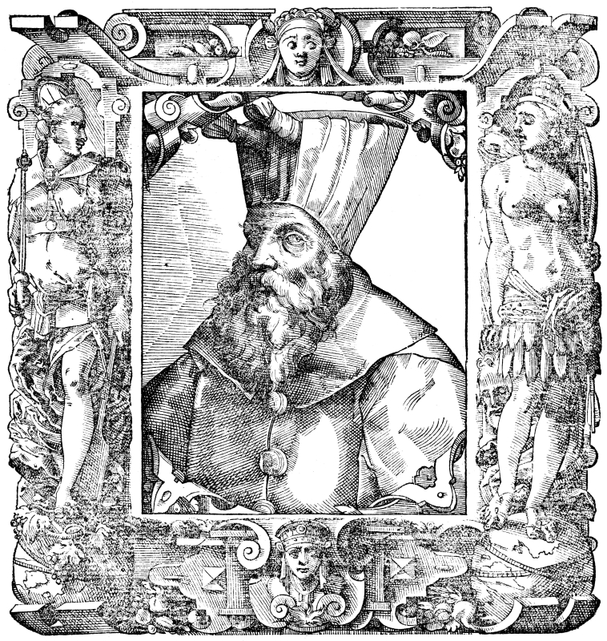
Статья “ал-Ашраф Кансух ал-Гури
(1501–1516)”
Новикова В. и Антропова К.
НУГ «Армия и военные традиции в политике, обществе и культуре арабских стран»

